Slide 1

Simulação Torneira Sustentável

Slide 2
Equipe
Carlos Luilquer Almeida Santos,
Sidnei de Souza Junior.

Slide 3
Introdução
Sustentabilidade
Descrição
Hardware
Simulação
Software

Slide 4
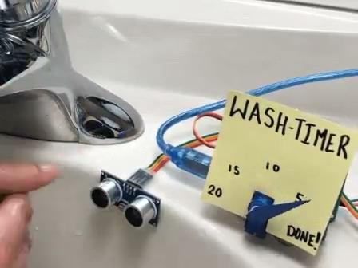
Descrição

Slide 5
Obrigado
Agradecemos pela sua atenção

